Slide 1
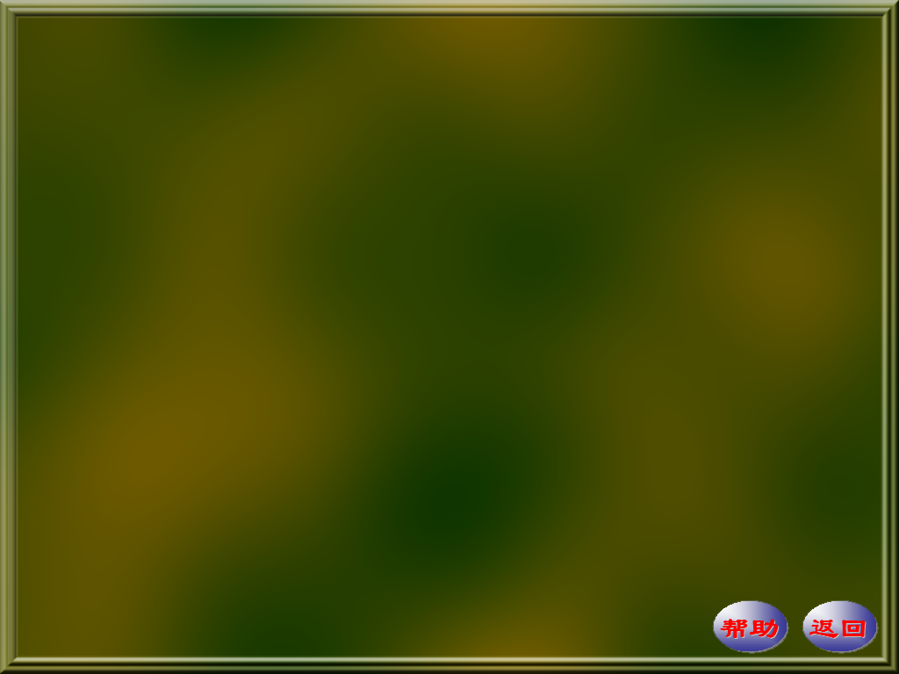

§3 函 数 概 念
函数的概念, 在中学数学中我们已有
了初步的了解. 本节将作进一步的讨论.
一、函数的定义
二、函数的四则运算
三、复合函数
四、反函数
返回

Slide 2



一、函数的定义
定义1 D与M是R中非空数集,若有对应法则 f , 使
D内每一个数 x , 都有惟一的一个数 y∈M 与它相
对应,则称 f 是定义在 D上的函数,记作
D 称为 f 的定义域;
称为 f 的值域;

Slide 3







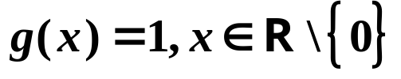
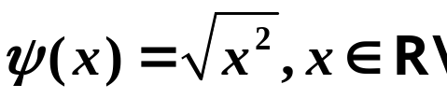

关于函数定义的说明：
1.函数的两要素: 定义域与对应法则
自变量
对应法则f
因变量
两个函数相同: 有相同的定义域与对应法则
例如，
和
不同
和
相同

Slide 4
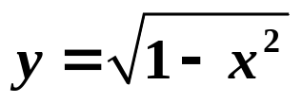
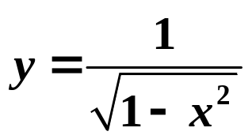

2.约定: 用公式法表示函数时，函数的定义域就是自变量所能取的使该运算式子有意义的一切实数值（存在域）.
例如，函数
的定义域为[-1,1]
函数
的定义域为(-1,1)
3.函数与映射
函数 f 给出了 x 轴上的点集 D 到 y 轴上的点集 M 之间的单值对应，也称为映射.对于 ，f(a) 称为映射 f 下 a 的象，a 则称为 f(a) 的原象.

Slide 5
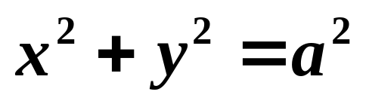
4.单值函数与多值函数:
如果函数的自变量在定义域内任取一个数值时，对应的函数值总是只有一个，这种函数叫做单值函数，否则叫多值函数．
例如，由
所定义的函数 y = f(x) 为多值函数
本课程只讨论单值函数

Slide 6
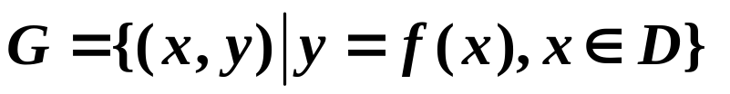






5.函数的图象
平面点集
称为函数 y=f(x) 的图象
6. 表示函数有多种方法，常见的有解析法、列
表法和图象法.

Slide 7

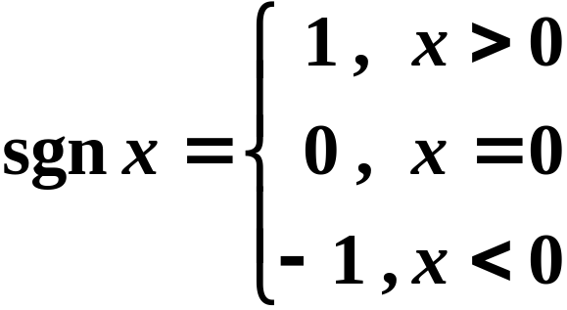





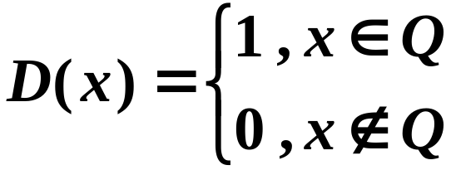
例1 符号函数
例2 狄利克雷函数

Slide 8
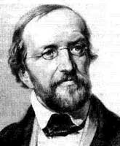
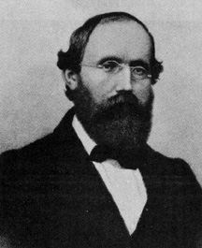
狄利克雷( Dirichlet,P.G.L.
1805－1859, 德国)
黎曼( Riemann,B. 1826－1866,德国 )

Slide 9
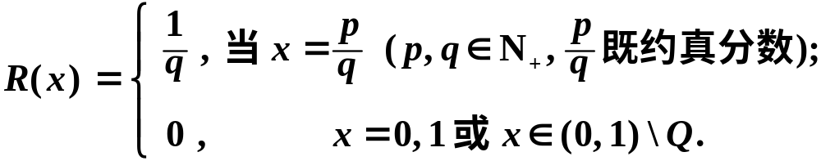


例3 黎曼函数
0.6
0.4
0.2
O
0.2
0.4
0.6
0.8
1

Slide 10
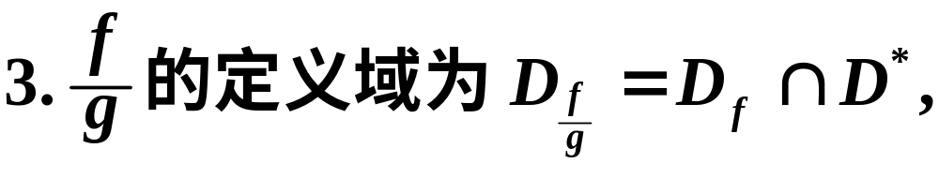
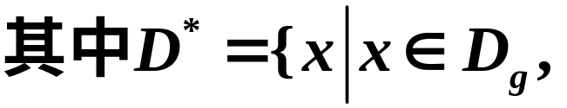
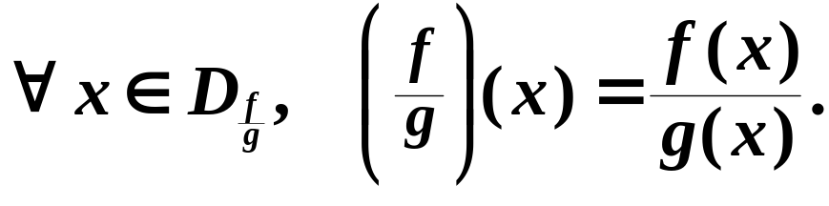

二、函数的四则运算

Slide 11
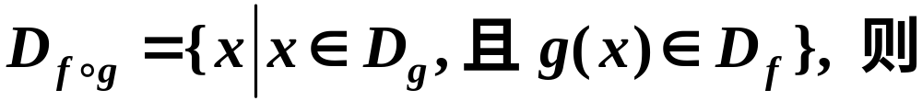
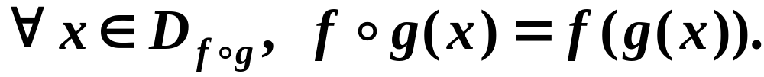

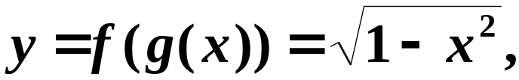
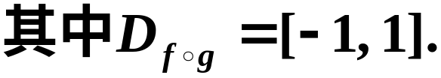
三、复合函数
例4

Slide 12

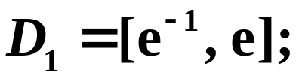




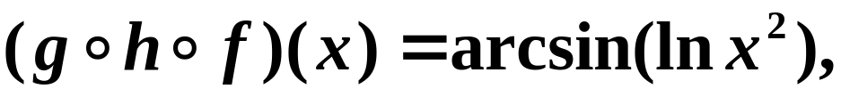





例5

Slide 13



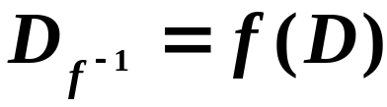


四、反函数
注
因变量. 由于函数与自变量、因变量记号无关，

Slide 14
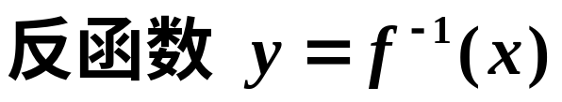


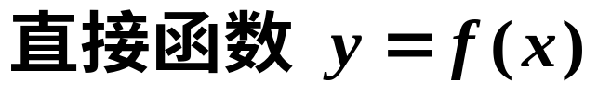



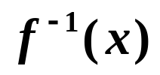
1. 求反函数的三个步骤
注
2. 原函数与反函数的图象关于直线 y=x 对称
3. 函数 f(x) 与
互为反函数，且

Slide 15

复习思考题
1. 函数 f (x)定义在 [a, b]上，f (a) = 0, f(b)= 1, [0, 1]
是否一定都在 f 的值域 f ([a, b])之中．
2. f (x) 和 g(x)定义在[a, b]上, 是否一定存在某个区间

Slide 16
作业
P15 5, 7. (2)(3)

